Slide 1
Лечение церебральных аневризм.
Кафедра нейрохирургии НГМУ

Slide 2
Цель: рассмотреть особенности лечения церебральных аневризм

Slide 3
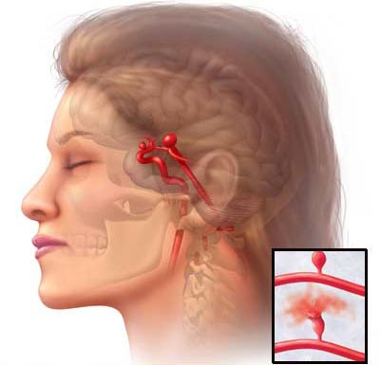
задачи
Изучение методик лечения церебральных аневризм

Slide 4
План:
ЛЕЧЕНИЕ
ХИРУРГИЧЕСКОЕ ЛЕЧЕНИЕ
КОНСЕРВАТИВНОЕ ЛЕЧЕНИЕ

Slide 5
Аневризма — это расширение сосуда головного мозга, возникающее из-за слабости сосудистой стенки.
Основа развития аневризм — врожденная неполноценность стенок артерий. По мере формирования возрастных изменений в стенках аневризмы происходят дистрофические процессы. Она начинает постепенно истончаться, а аневризма увеличивается в размерах. В результате таких изменений может произойти разрыв аневризмы с развитием больного внутричерепного (интракраниального) кровоизлияния, опасного для жизни.
Дефекты артериальной стенки:
дефекты мышечного слоя;
повреждения внутренней эластической мембраны стенки;
разрастание эндотелия;
повреждение коллагеновых волокон сосуда;
возрастающая ригидность стенки артерии и уменьшение ее толщины.
Причиной аневризмы может быть:
наследственное заболевание, при котором возникает поражение соединительной ткани (например, синдром Эллерсо-Данло);
атеросклеротический процесс, который разъедает сосудистую стенку;
воспалительное заболевание, при котором возникает истончение сосудистой стенки.
Существует несколько причин развития аневризмы, но одна из них наиболее частая — это высокое кровяное давление. В результате того что на стенки аневризмы оказывается давление, они истончаются и расслаиваются. Хотя аневризма может развиться в любом возрасте, чаще всего она встречаются у пожилых людей.

Slide 6
Другие заболевания и состояния
коллагенозы поликистоз почек;
врожденные мальформации сосудов головного мозга (патологическое сплетение артерий и вен);
черепно-мозговые травмы;
артериальная гипертензия;
атеросклероз (бляшка может способствовать расслоению стенки);
некоторые инфекции;
опухоли;
никотиновая зависимость и алкоголизм;
наркомании (кокаиновая зависимость);
длительный прием таблетированных гормональных контрацептивов;
повышенный уровень холестерина в крови.
Чаще всего аневризмы возникают в зоне бифуркации (раздвоения) крупных и средних мозговых артерий (внутренняя сонная артерия, позвоночные артерии).

Slide 7
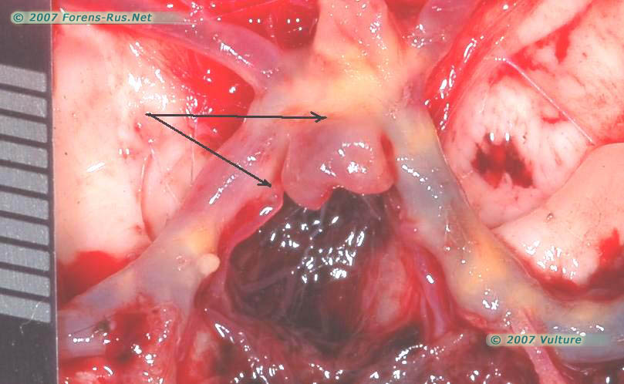
Аневризма в месте разделения основной артерии на основании головного мозга

Slide 8
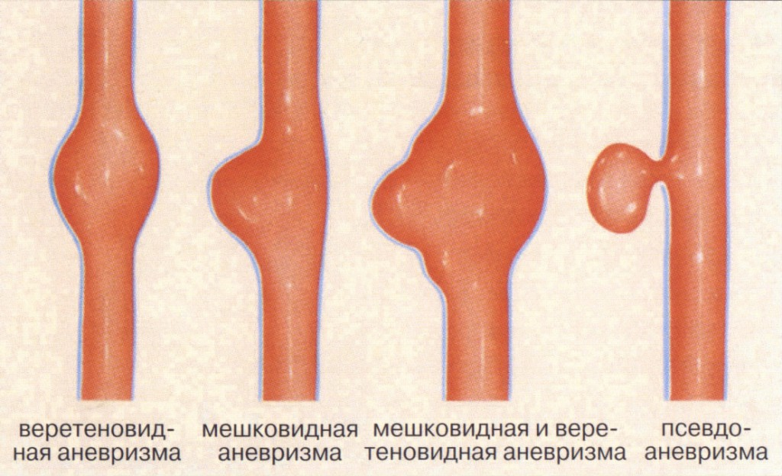

Slide 9
Симптомы и протекание заболевания
Само по себе наличие аневризмы обычно не проявляет себя никак на протяжении всей жизни.
В редких случаях может быть головная боль, возникающая чаще в лобно-глазничной области.
При разрыве аневризмы, который происходит спонтанно, или при действии провоцирующих факторов, таких как резкий подъем артериального (кровяного) давления, тяжелая физическая и эмоциональная нагрузки, кровь попадает в полость черепа. И симптомы заболевания будут зависеть от того, куда попадет кровь.
При попадании крови в субарахноидальное пространство (щелевидное пространство между оболочками головного мозга) развивается субарахноидальное кровоизлияние (САК) с развитием острой менингеальной симптоматики
При попадании крови в вещество мозга формируется гематома (скопление крови). В зависимости от ее местоположения в головном мозге возможны очаговые проявления.

Slide 10
Диагностика заболевания
Достаточно часто аневризма сосудов головного мозга характеризуется бессимптомным течением и может быть выявлена случайным образом при обследовании пациента в связи с совершенно другим заболеванием.
Неврологический осмотр и консультация нейрохирурга позволяют выявить менингеальные и очаговые симптомы, на основании которых можно поставить топический диагноз, т. е. определить место локализации патологического процесса. ​
До разрыва возможны жалобы на головную боль. При осмотре может быть не выявлено никакой неврологической патологии, либо будут выявлены признаки неврологических нарушений, связанных с давлением большой аневризмы на головной мозг:
параличи конечностей (медленно развивающиеся);
нарушение зрения (медленно развивающаяся частичная слепота);
нарушения речи (медленно развивающаяся невнятность речи, непонимание обращенной речи (человек слышит, что ему говорят окружающие, но не может понять смысл услышанных слов)).
После разрыва обнаруживаются четкие признаки неврологической патологии (головная боль, судорожные припадки, параличи конечностей, нарушение движения глазных яблок, невнятность речи, потеря сознания).

Slide 11
Как правило, аневризма ничем себя не проявляет, пока не происходит ее разрыв. После появления симптомов разрыва проводится компьютерная томография (КТ), выявляющая субарахноидальное кровотечение.
Иногда аневризма головного мозга обнаруживается случайно — при проведении обследований, связанных с другими заболеваниями. Например, пациенту, страдающему от головных болей, предлагается пройти КТ или МРТ, и во время проведения процедур обнаруживается аневризма.
В любом случае, окончательный диагноз аневризмы сосудов головного мозга обычно подтверждается во время проведения одного из видов церебральной ангиографии. Традиционная ангиография — это введение катетера в артерию ноги и его проведение до пораженного сосуда. Затем для визуализации кровеносных сосудов вводится рентгеноконтрастное вещество, после чего выполняются несколько рентгеновских снимков. Такое исследование позволяет провести очень подробный анализ анатомии сосудов головного мозга и диагностировать аневризмы.

Slide 12
Лечение аневризмы мозга зависит от ее типа и расположения, а также от общего состояния больного.
Существует несколько вариантов лечения аневризмы. Больным с бессимптомными аневризмами рекомендуется постоянный контроль за динамикой их роста и симптомами. Кроме того, врач может предложить альтернативное лечение. Но решение принимает пациент — после обсуждения с лечащим врачом всех возможных вариантов.
Существует две первичные формы лечения большинства типов аневризм, хотя в особых случаях могут потребоваться и другие виды терапии. Если произошел разрыв аневризмы, лечение, как правило, направлено на предотвращение повторного кровотечения.
Медикаментозное лечение имеет вспомогательное значение и носит, в основном, симптоматический характер. Консервативные терапевтические мероприятия при этом направлены на предупреждение увеличения размеров аневризмы
Консервативное лечение:
Показан постельный режим.
Контроль уровня артериального давления (оптимальный уровень 120–140 мм. рт. ст.
Показаны седативные и противоболевые препараты: антагонисты кальция (нимодипин), бета‑адреноблокаторы.
Применяются препараты, расширяющие сосуды, которые улучшают реологические свойства крови, улучшающие мозговое кровообращение.

Slide 13
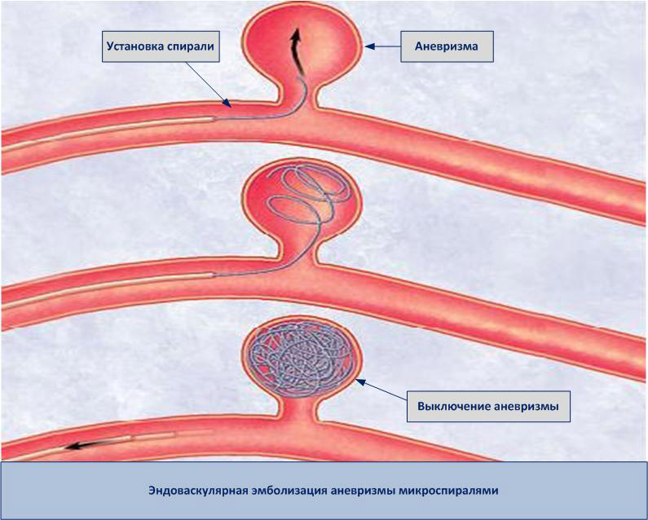

Slide 14
Излечение аневризмы возможно только с помощью хирургического лечения:
Операции с вскрытием полости черепа. Клипирование аневризмы. Относится к чрезвычайно сложным внутричерепным вмешательствам. Цель операции — выключение аневризмы ее из кровотока при сохранении проходимости несущего и окружающих сосудов, удаление крови из субарахноидального пространства головного мозга. Для минимизации последствий вмешательства подбирается оптимальный хирургический доступ, используется микрохирургическая техника и одномоментное клипирование шейки аневризмы. Операция проводится с применением операционного микроскопа и специально разработанного микрохирургического инструментария.
Эндоваскулярные вмешательства (внутрисосудистое вмешательство) — операции без вскрытия полости черепа, через прокол бедренной артерии. Целью этих вмешательств является закрытие просвета сосуда, образовавшегося вследствие а-мы и выключение его из кровообращения. Осуществляется это с помощью микроспиралей, баллонов, специальных клипс, стентов, платиновой тонкой проволоки, склерозирующих веществ и других агентов, которые подводятся к проблемному участку и ведут к тромболизации сосуда. Поскольку этот метод малоинвазивный и имеет меньше последствий, он активно применяется В Германии, где в 90% случаях аневризма лечится именно этими методами.
Одно из непременных условий наименее травматичного «выключения» аневризмы из кровообращения — использование микрохирургической техники, лобно‑височного (птерионального) доступа с резекцией (удалением) элементов клиновидной кости.
Ангиопластика со стентированием — современные малоинвазивные операции. Часто сочетаются с эндоваскулярной эмболизацией.
Вентрикуло-перитонеальное шунтирование — проводится при разрыве аневризмы для уменьшения давления на мозг избыточной цереброспинальной жидкости.
Существует много споров о том, какой метод лечения аневризмы сосудов головного мозга лучше: хирургическое клипирование или эндоваскулярная окклюзия. Оба метода имеют свои преимущества и недостатки.
Если причиной геморрагического инсульта послужил разрыв аневризмы сосудов головного мозга, и если это заболевание было диагностировано, то своевременное хирургическое лечение возвращает человека к нормальной жизни.

Slide 15
Литература
1. Гусев Е. И. Неврология и нейрохирургия [Комплект] : учебник: в 2 т. Т.2 : Нейрохирургия / ред.: А. Н. Коновалов, А. В. Козлов. - 2-е изд.,испр.и доп. - М. : ГЭОТАР-Медиа, 2009. - 420 с. : ил. 1,0 5
2. Можаев С. В. Нейрохирургия: учебник / С. В. Можаев, А. А. Скоромец, Т. А. Скоромец. - 2-е изд., перераб. и доп. - М. : ГЭОТАР-Медиа, 2009. - 480 с. : ил..
3. Лекции по нейрохирургии : учебник / ред. В. В. Крылов. - М. : Авторская академия : Товарищество научных изданий КМК, 2007. - 234 с. : ил.
4. Микрохирургия аневризм головного мозга / ред. В. В. Крылов. - М. : [б. и.], 2011. - 536 с.

